Slide 1
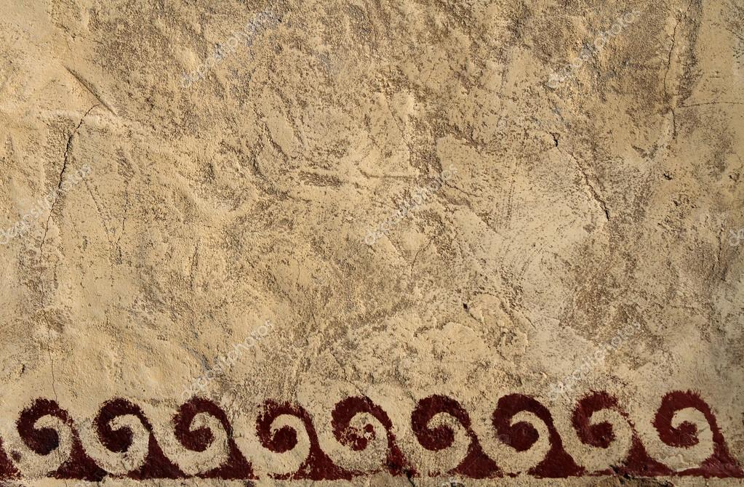
Мифы Древней Греции.
Борьба Геракла с Титанами
Выполнил: Бороева Полина
Куратор: Плотникова О.В.

Slide 2
Цель:
Узнать как Геракл победил Гигантов

Slide 3
План:
Мифы Древней Греции;
История Рождения Геракла;
Сражение ГЕРАКЛА С Богами против Гигантов

Slide 4
Мифы Древней Греции
Мифы - это истории о богах, легендарных героях и их подвигах, а также о необычных явлениях природы.
Произошли мифы в древней Греции. Греки выдумывали и пересказывали друг другу невероятные истории, в которых смешивали правду и вымысел.
Чтобы раскрыть всю поучительную задумку мифов, греки отображали в образе богов и героев наилучшие и наихудшие качества человека. Не трудно найти в мифах Древней Греции героев с такими чертами, как благородство, отвага, самоотверженность и бескорыстная любовь, но тут же - трусость, подлость, вероломство и жадность.
Мифы, как правило, были на тему возникновения мира и человеческих качеств – смелости, мудрости, глупости и трусливости.

Slide 5
Мифы Древней Греции
Мифы и легенды Древней Греции были написаны многие столетия назад, но интерес к ним не угасает и в современном мире, так как эти литературные произведения по праву относятся к величайшему культурному наследию человечества.
Геракл - герой мифов Древней Греции, совершивший знаменитые 12 подвигов.
Мы хорошо знакомы такими героями как Ясон, Одиссей и Циклоп, Икар и Дедал, Орфей и Эвридик, Тесей и Ариадна и конечно же Геракл.

Slide 6
История рождения Геракла
Геракл – эпический герой, настоящее имя Алкид.
Геракл (с греческого) – «прославленный из-за гонений Геры».
Отец Геракла – Бог ЗЕВС
Мать Геракла – смертная женщина Алкмена

Slide 7
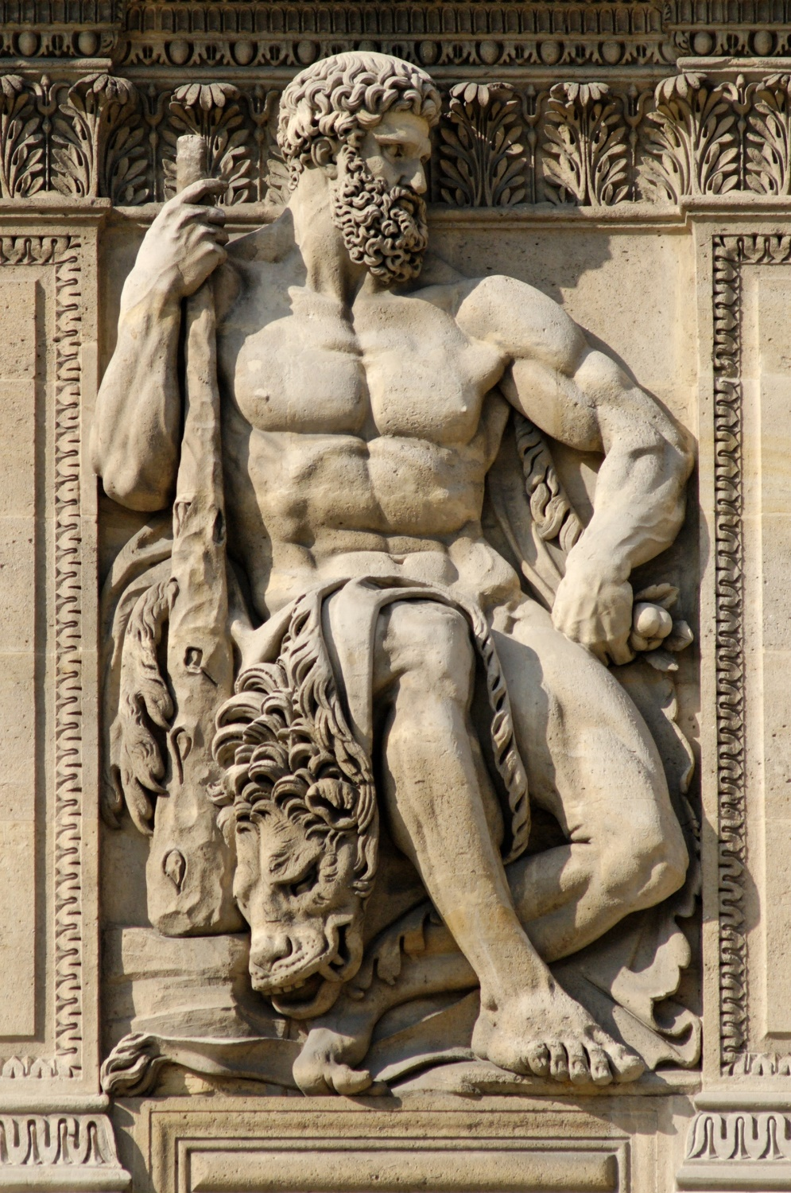
Сражение Геракла с Богами против Гигантов
Гигантов породила богиня Гея из капель крови свергнутого Кроном Урана. Это были чудовищные великаны со змеями вместо ног, с косматыми длинными волосами на голове и бороде. Гиганты обладали страшной силой, они гордились своим могуществом и хотели отнять у светлых богов-олимпийцев власть над миром. Они вступили в бой с богами на Флегрейских полях,
лежавших на Халкидском полуострове Паллене.
Мать гигантов Гея дала им целебное средство, которое делало их неуязвимыми для оружия богов. Лишь смертный мог убить гигантов; от оружия смертных не защитила их Гея.
Геракл

Slide 8
Сражение Геракла с Богами против Гигантов
Не страшась смерти от руки богов, гиганты ринулись в бой.
Долго длился бой. Гиганты бросали в богов громадные скалы и
горящие стволы вековых деревьев. По всему свету разносился
гром битвы.
Наконец, явился Геракл с Афиной-Палладой. Зазвенела тетива
грозного лука сына Зевса, сверкнула стрела, напоенная ядом
лернейской гидры.
Гигантов сразил своей сверкающей молнией громовержец Зевс, но смерть послал им всем великий Геракл своими не знающими промаха стрелами.

Slide 9
Вывод:
Благодаря своей силе, ловкости, отваге, самоотверженности и бескорыстию, Геракл совершил множество подвигов, которые до сих пор открывают для нас сказочный мир героев и богов.
Сильный и смелый Геракл, не просто так выполнял тяжёлые задания и совершал подвиги, он своей смиренностью не давал злой Гере делать большее зло, тем самым поддерживая мир и благополучие у простых греков.
Мифы Древней Греции благодаря их красочности и глубокому смыслу, учат даже самых маленьких добру, благородности и смелости.

Slide 10
Спасибо за внимание

